Slide 1
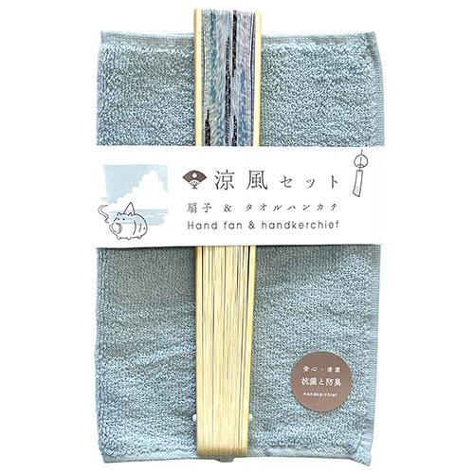
【提案書】
涼風セット 抗菌タオルハンカチセット グレー/てまり
手毬をモチーフにデザインされた和の趣ある扇子と、グレーの無地タオルハンカチのセット。オリジナルの名入れプリントも可能なため、大切な方への贈り物や記念用などにおすすめです。
特徴
納期
納期スペース
仕様
素材 : 天然竹・ポリエステル/綿
サイズ : 200×210(mm)
重量 : 45g
包装 : OPP入り
備考 : UVインクジェット印刷の為、特色は近似色となります。
お見積
お見積りスペース

